Slide 1
第二节课
player控制脚本
sprite制作
场景制作（tilemap）

Slide 2
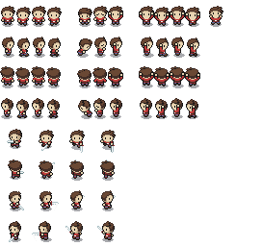
制作2Dsprite
场景中的2D图形，（角色，城堡，怪物），都是由sprite来制作的。
sprite一般是由一张大的Texture，裁切而来的：
我们的教学资源来自： https://opengameart.org/content/zelda-like-tilesets-and-sprites
右边是人物的素材，包含了基本的走路和攻击，都在一个texture中

Slide 3
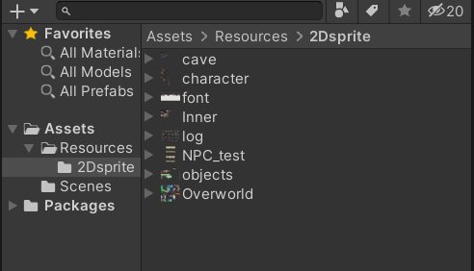
导入资源到Unity
创建2D RPGUnity项目。
在Resoureces中导入这些Texture

Slide 4
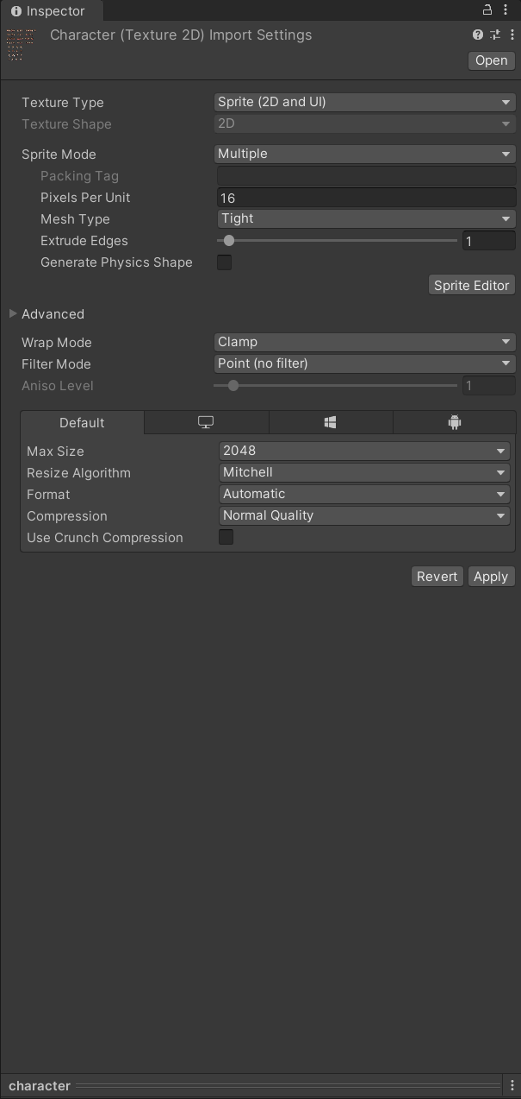
将整图切分成单个Sprite
首先来看一下资源检视界面。
Texture Type表示的是这张贴图的类型，Unity针对不同类型的图片会做出不同的资源优化等。
Spritemode， 因为我们将多个Sprite精灵放在一个里面，所以要选择多个。
Pixels per Unit：看一下下面这个视频。这个参数不仅控制sprite在相机中的大小，也控制sprite受到的物理相关的内容。
Filter Mode： Point， Bilenear。后者可以理解为图片更加柔和模糊，很多游戏就采用第一个。
Notes:
讲解pixels per Unity的： https://www.youtube.com/watch?v=9gtL-1AqLTA

Slide 5
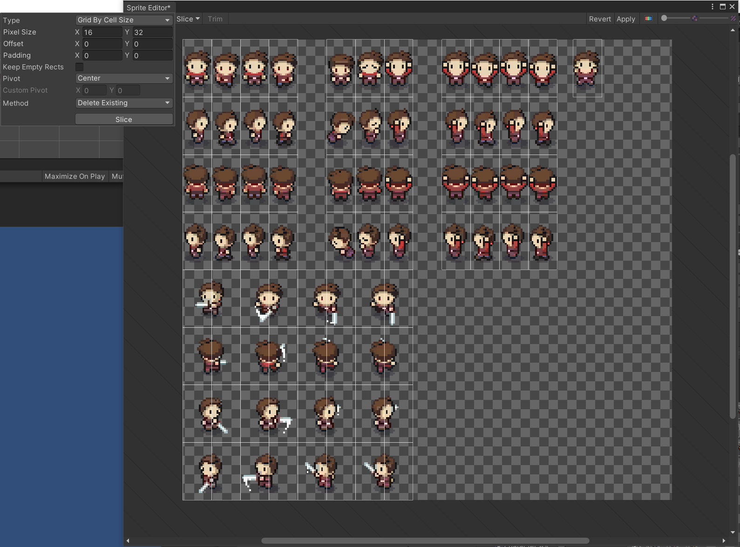
Sprite Editor
我们主要来介绍slice功能：
1.用Gird By CellSize，再手动调整

Slide 6
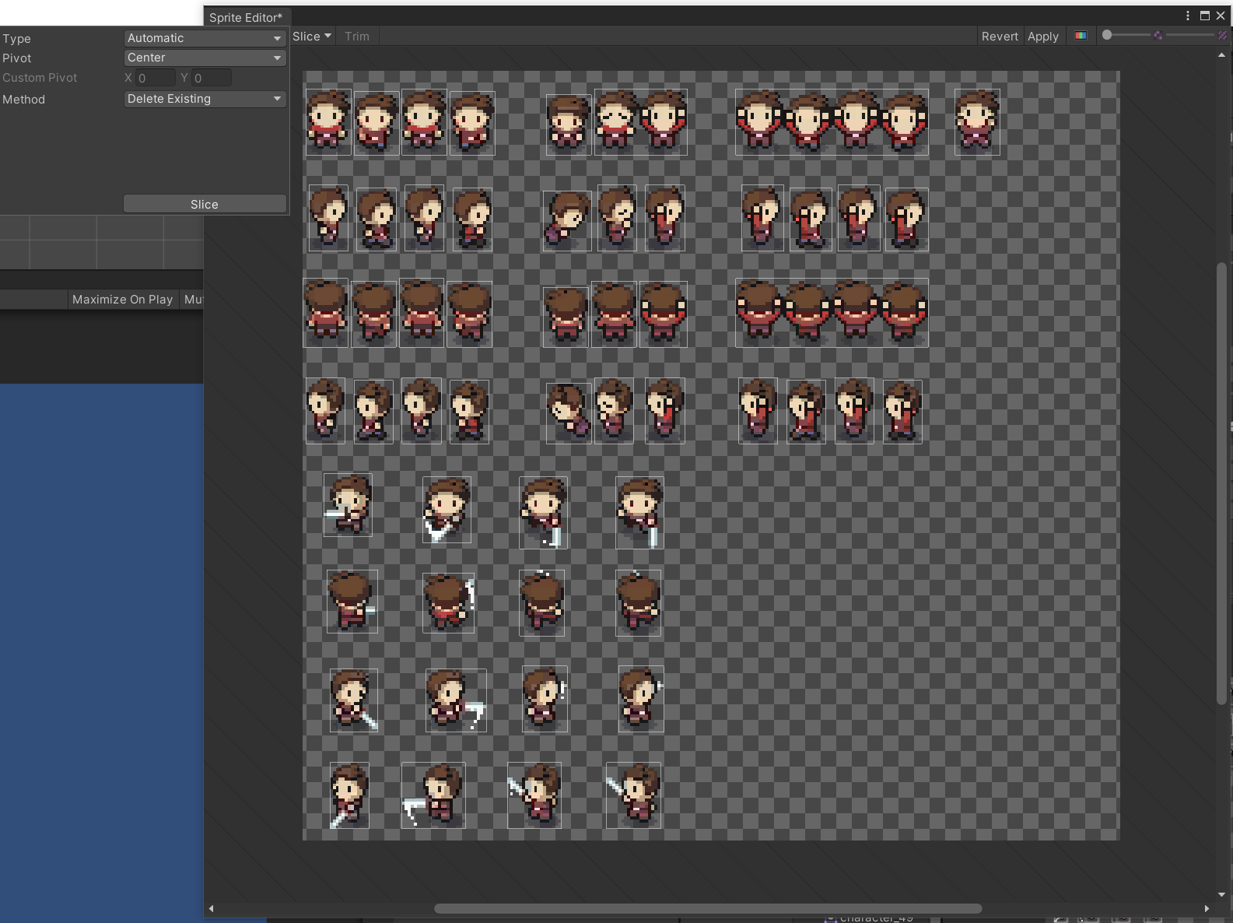
Sprite Editor
我们主要来介绍slice功能：
2.用automatic功能

